Slide 1
LEZIONE 6

Slide 2

Quiz

Slide 3
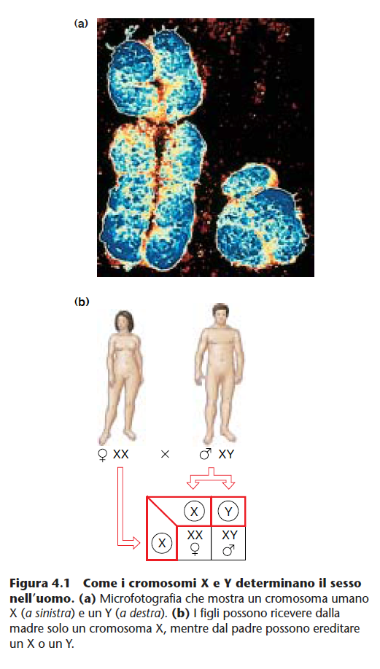
Una coppia di cromosomi determina il sesso di un individuo
Cromosomi sessuali
Autosomi

Slide 4
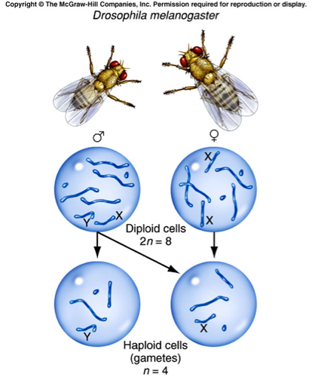
Con la fecondazione, i gameti aplodi formano zigoti diploidi

Slide 5
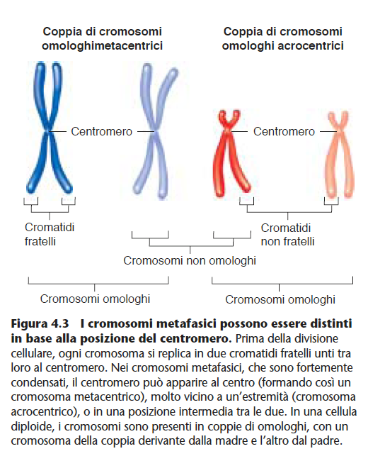
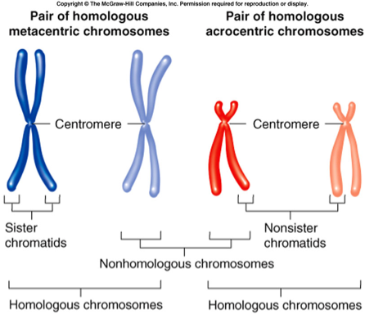
Il numero e la forma dei cromosomi variano da specie a specie

Slide 6
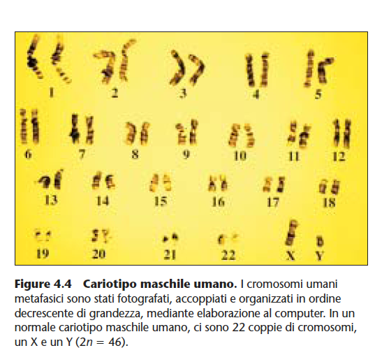

Slide 7
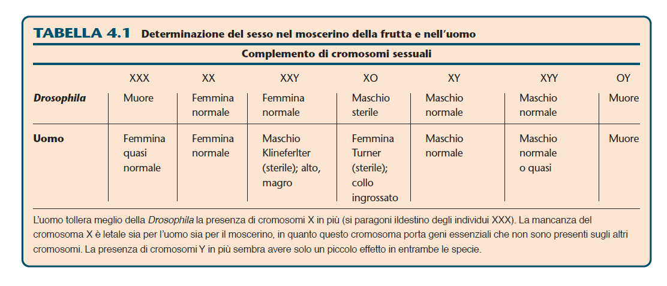
Il modo con cui i cromosomi determinano il sesso di un individuo non è uguale per tutte le specie

Slide 8
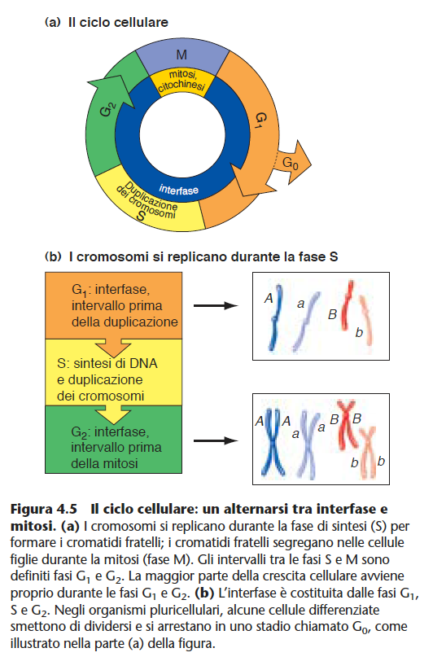
Il ciclo cellulare

Slide 9
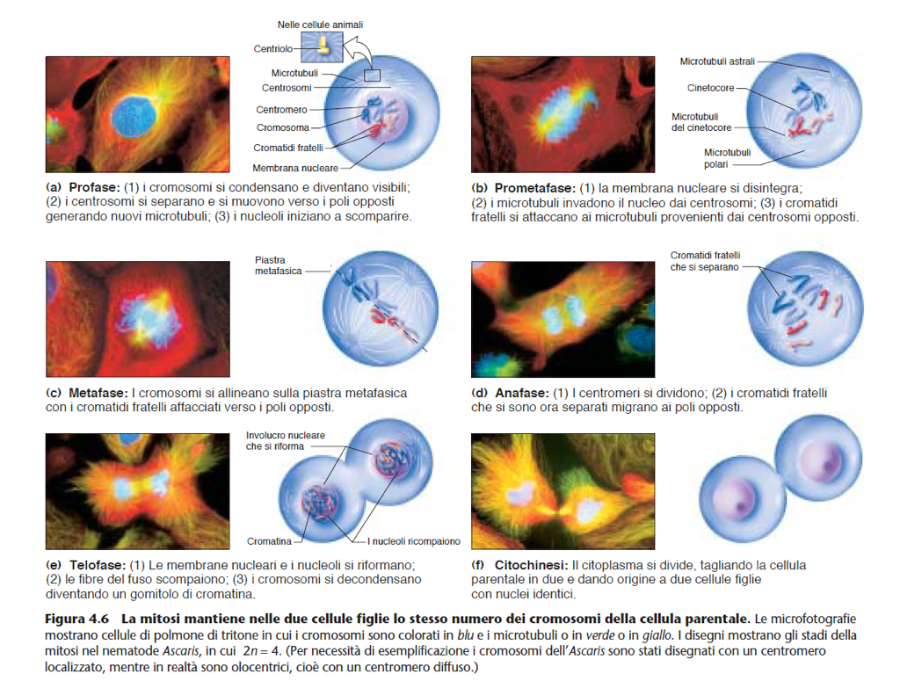

Slide 10
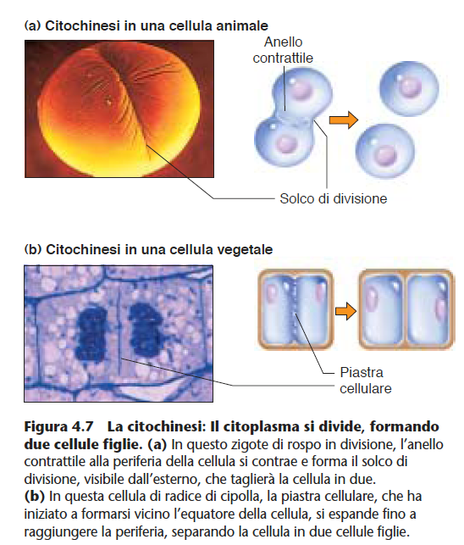

Slide 11
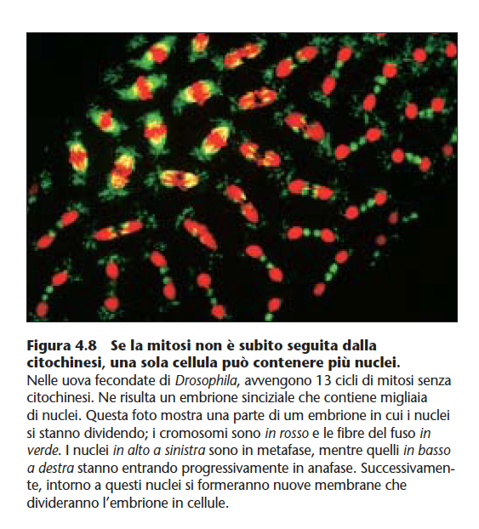

Slide 12
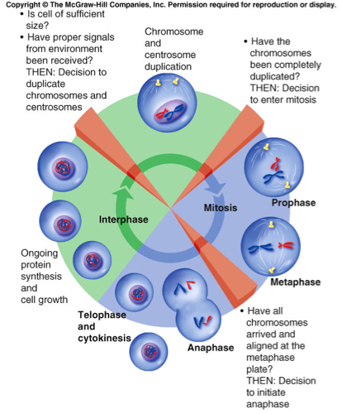
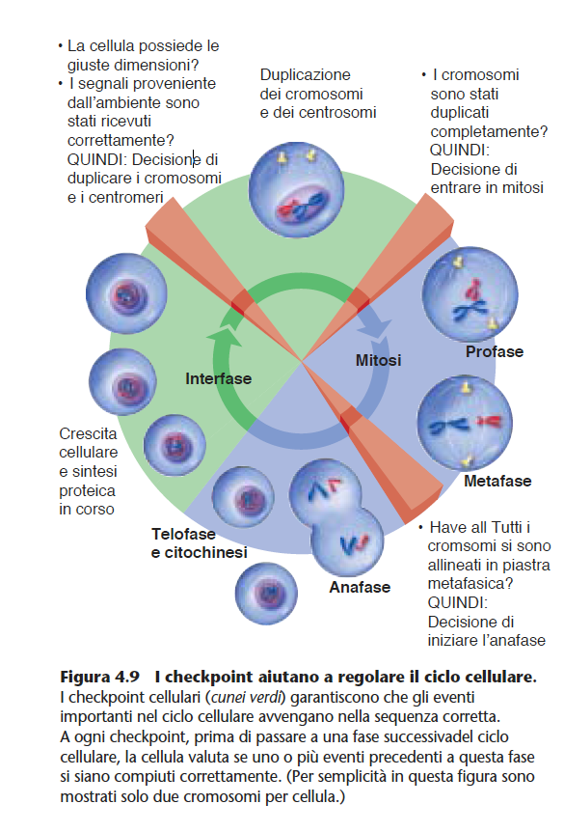
L’esistenza di checkpoint garantisce
una corretta separazione dei cromosomi
durante la mitosi

Slide 13
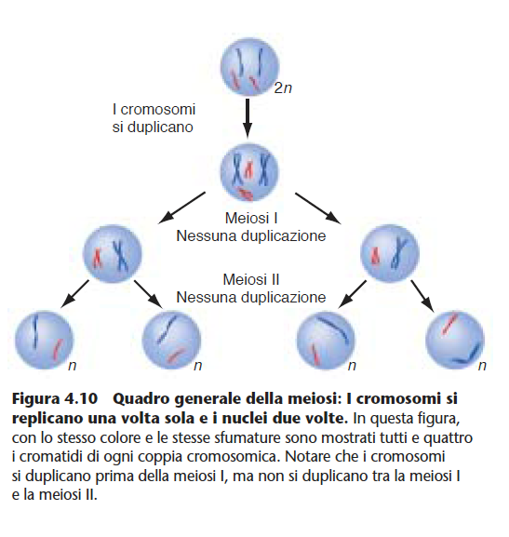
La meiosi produce cellule germinali aploidi, i gameti

Slide 14
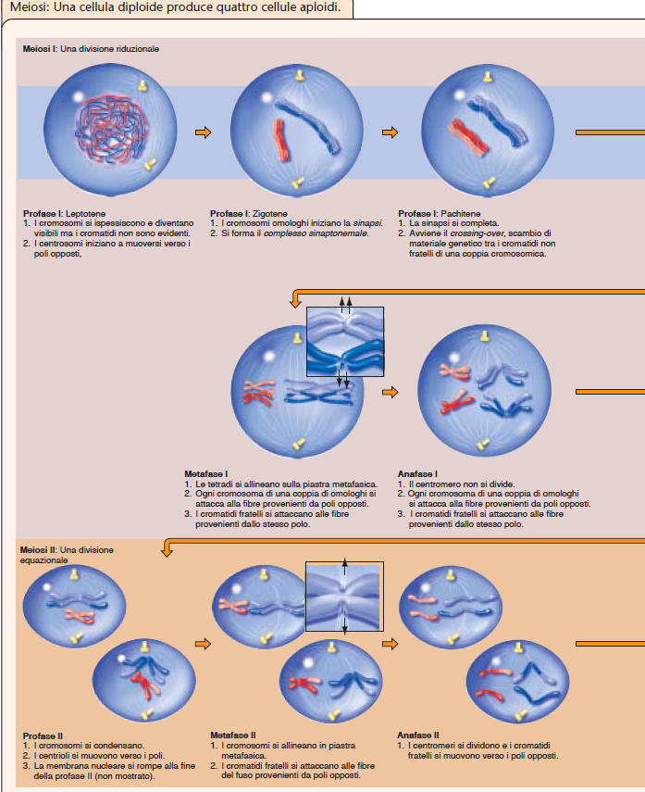
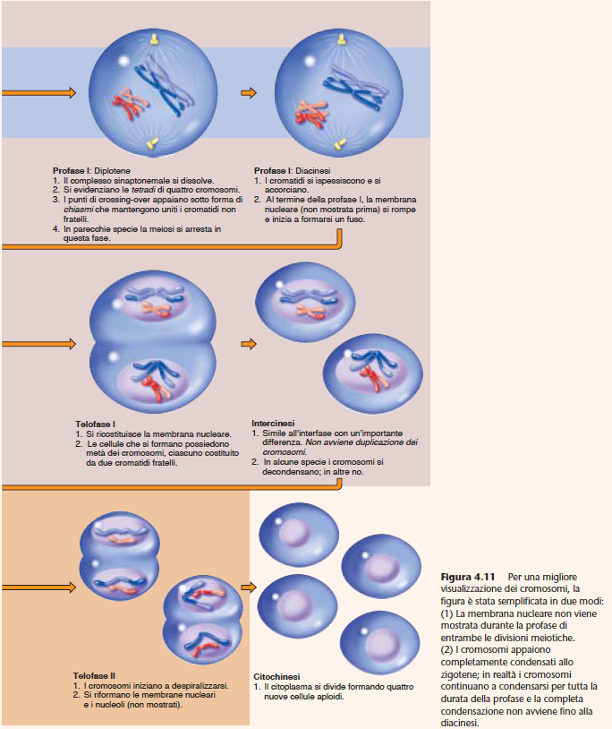

Slide 15
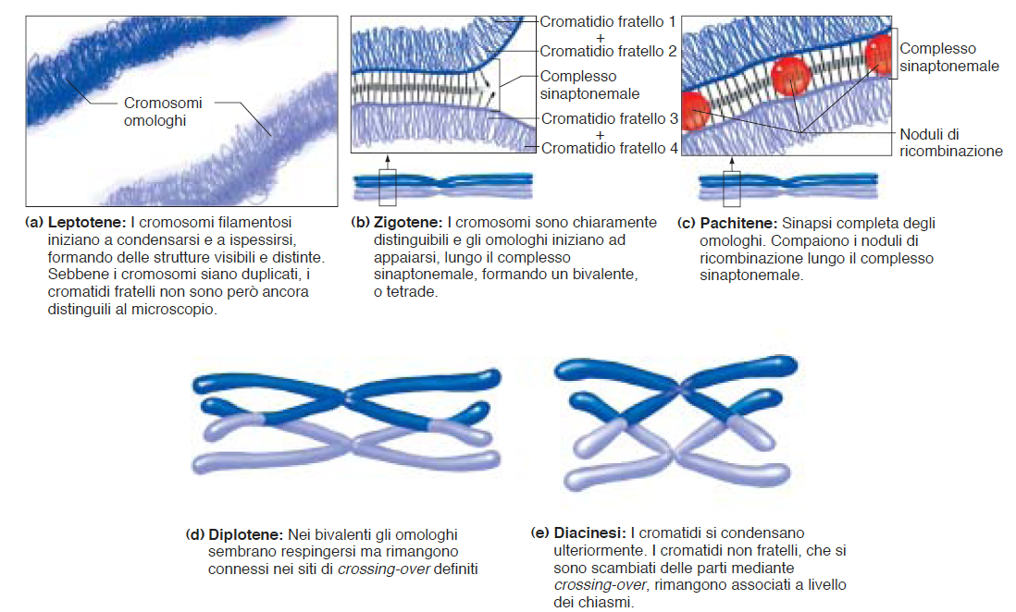

Slide 16
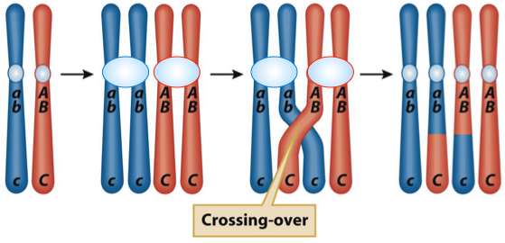
Il Crossing-Over
Dopo il crossing over i cromatidi fratelli non sono più identici. Questo processo è infatti alla base della ricombinazione intracromosomica che genera nuove combinazioni di alleli su un cromatidio.
Nota bene: Dopo la meiosi I e II ognuna delle cellule aploidi risultanti porta una sola combinazione di alleli

Slide 17
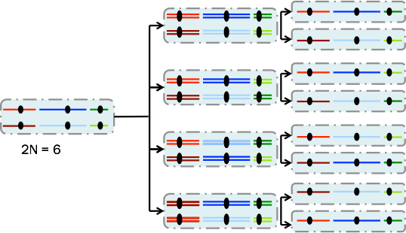
La separazione casuale dei cromosomi omologhi
Le modalità con cui ogni coppia di omologhi si allinea e separa sono casuali e del tutto indipendenti da quelle delle altre coppie di cromosomi
Nei gameti sono possibili otto diverse (2³) combinazioni di cromosomi, a seconda di come i cromosomi si appaiano e si separano nella meiosi I e II (nell’uomo 2²³=8388068)

Slide 18
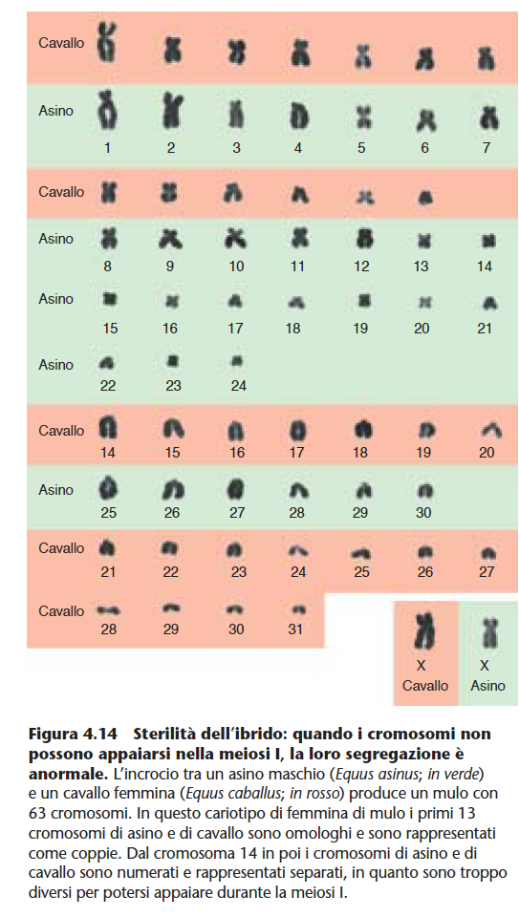

Slide 19
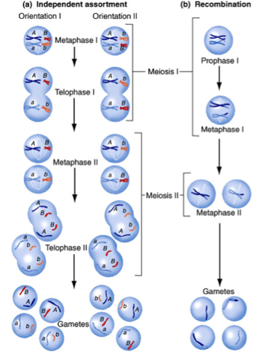
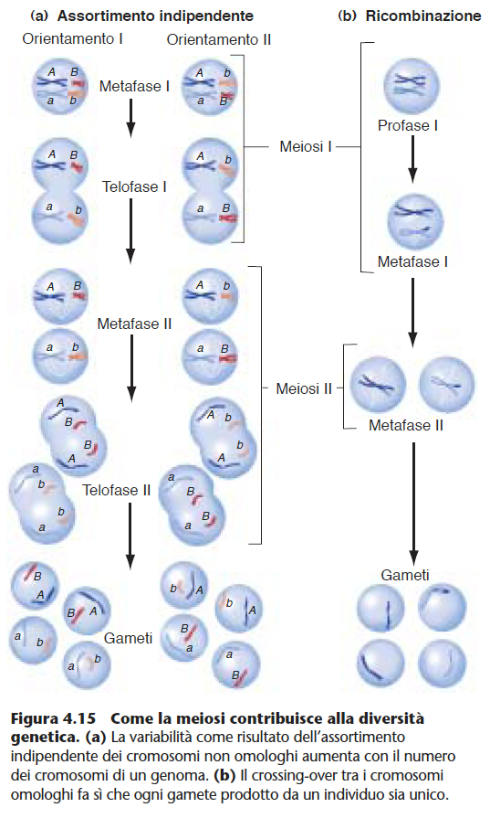
Riassumendo: il crossing-over crea nuove combinazioni rimescolando gli alleli presenti sullo stesso cromosoma, mentre la distribuzione casuale dei cromosomi materni e paterni determina nuove combinazioni rimescolando gli alleli portati da cromosomi diversi.
Questi due processi insieme riescono a spiegare la straordinaria quantità di variabilità genetica che si manifesta nelle cellule dopo la meiosi.

Slide 20
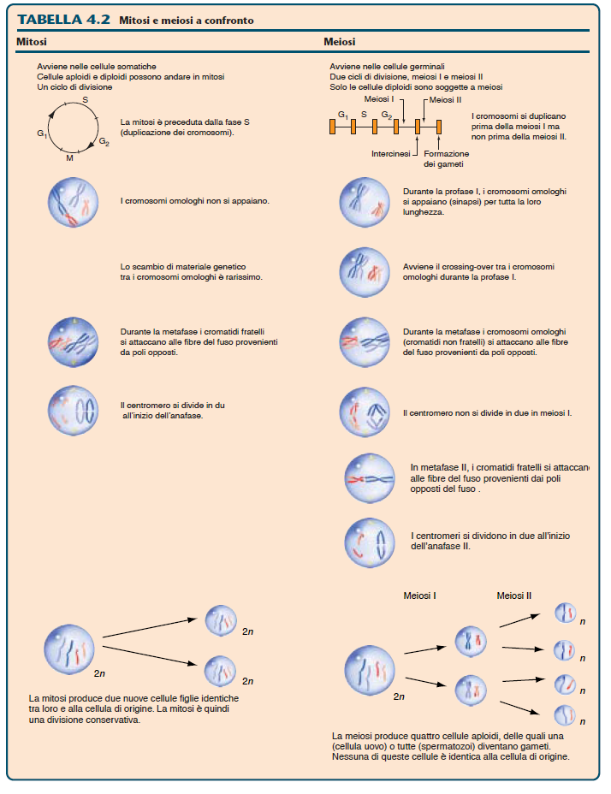

Slide 21
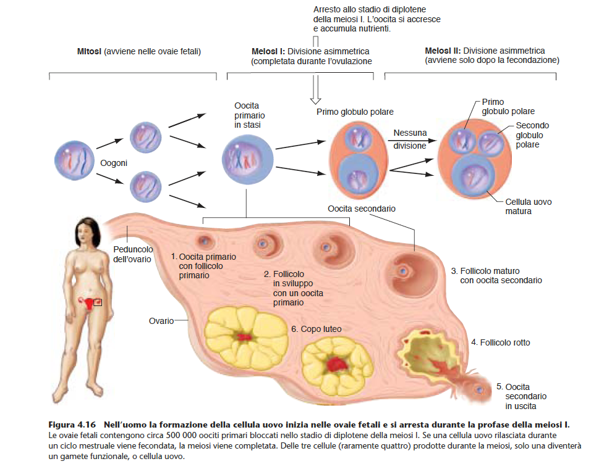
L’oogenesi nell’uomo: divisioni meiotiche
asimmetriche producono una cellula uovo
di grandi dimensioni

Slide 22
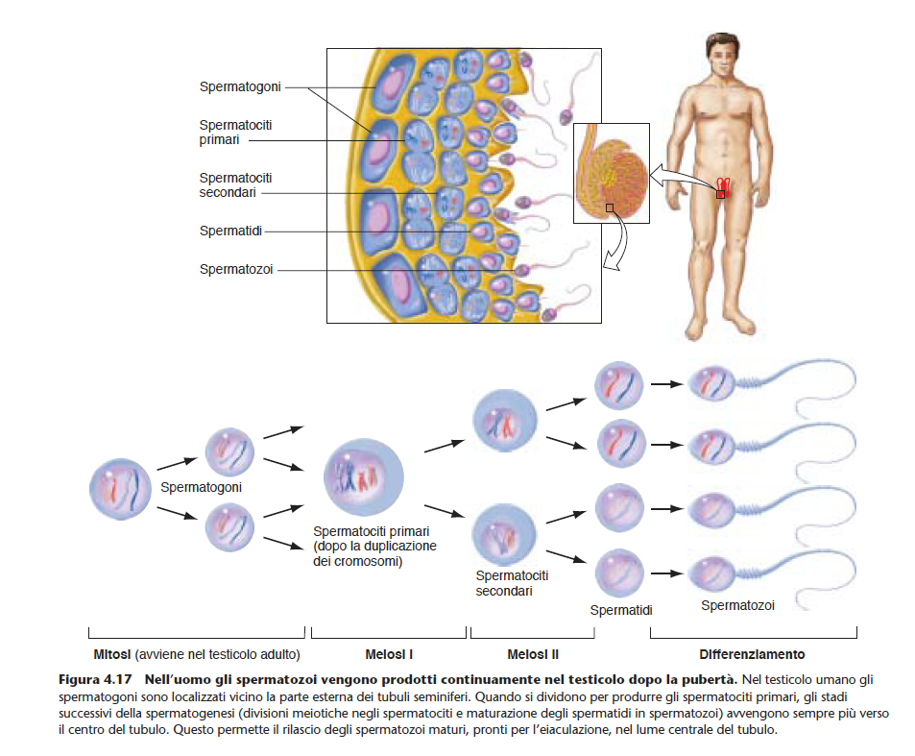
La spermatogenesi nell’uomo: divisioni meiotiche simmetriche producono quattro spermatozoi

Slide 23
Validazione della teoria
cromosomica
l’eredità dei geni corrisponde all’eredità dei cromosomi in ogni dettaglio
la trasmissione di particolari cromosomi coincide con la trasmissione di caratteri specifici oltre quelli della determinazione del sesso.

Slide 24
Ipotesi di Sutton (1903)
1. Ogni cellula contiene due copie di ciascun tipo di cromosoma e ci sono due copie di ciascun tipo di gene.
2. Il complemento cromosomico, come i geni di Mendel, non mostra variazioni quando viene trasmesso dai genitori alla progenie.
3. Durante la meiosi, i cromosomi omologhi si appaiano e poi si separano in gameti differenti così come gli alleli alternativi di ciascun gene segregano in gameti diversi
4. Le copie materne e paterne di ciascuna coppia cromosomica si separano ai poli opposti del fuso a prescindere dalla segregazione di ogni altra coppia di omologhi, così come alleli alternativi di geni non associati assortiscono in maniera indipendente.
5. Durante la fecondazione il gruppo di cromosomi di una cellula uovo si unisce con il gruppo dei cromosomi di uno spermatozoo incontrato a caso, così come gli alleli di un genitore si uniscono a caso con quelli provenienti dall’altro genitore.
6. In tutte le cellule che derivano dalla fecondazione di una cellula uovo, metà dei cromosomi e metà dei geni sono di origine materna, l’altra metà di origine paterna

Slide 25
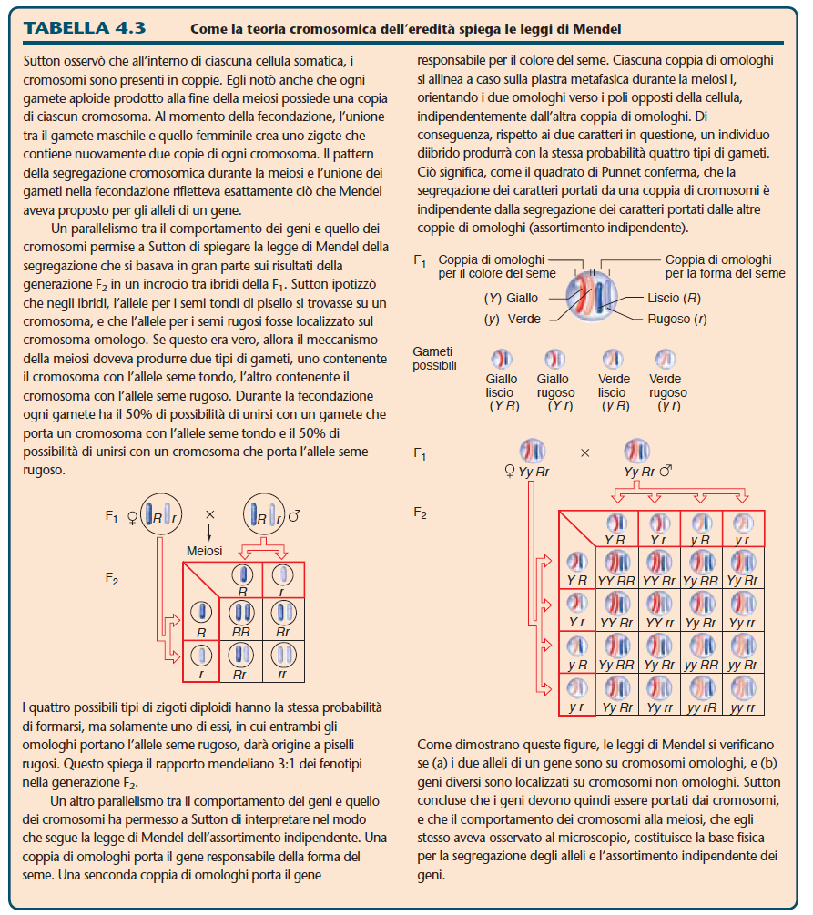

Slide 26
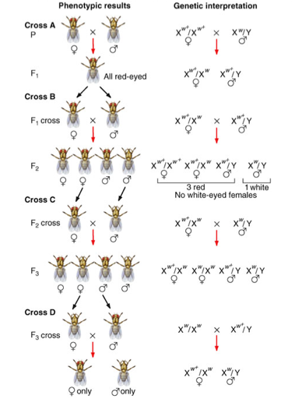
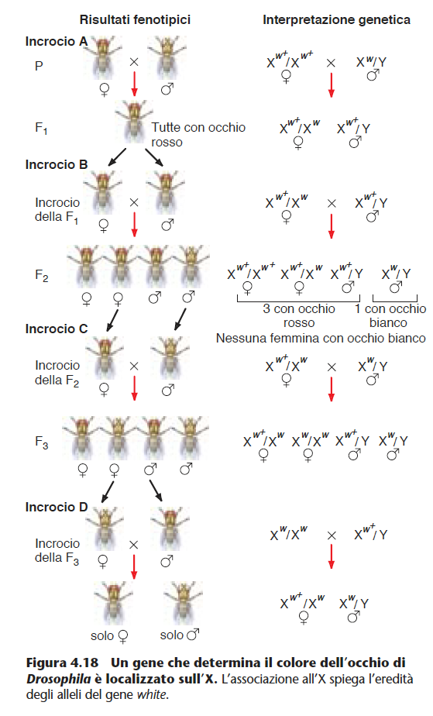
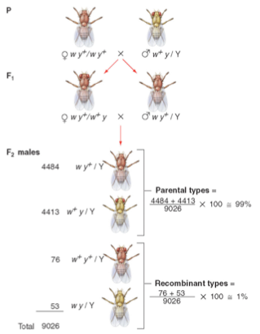

Slide 27
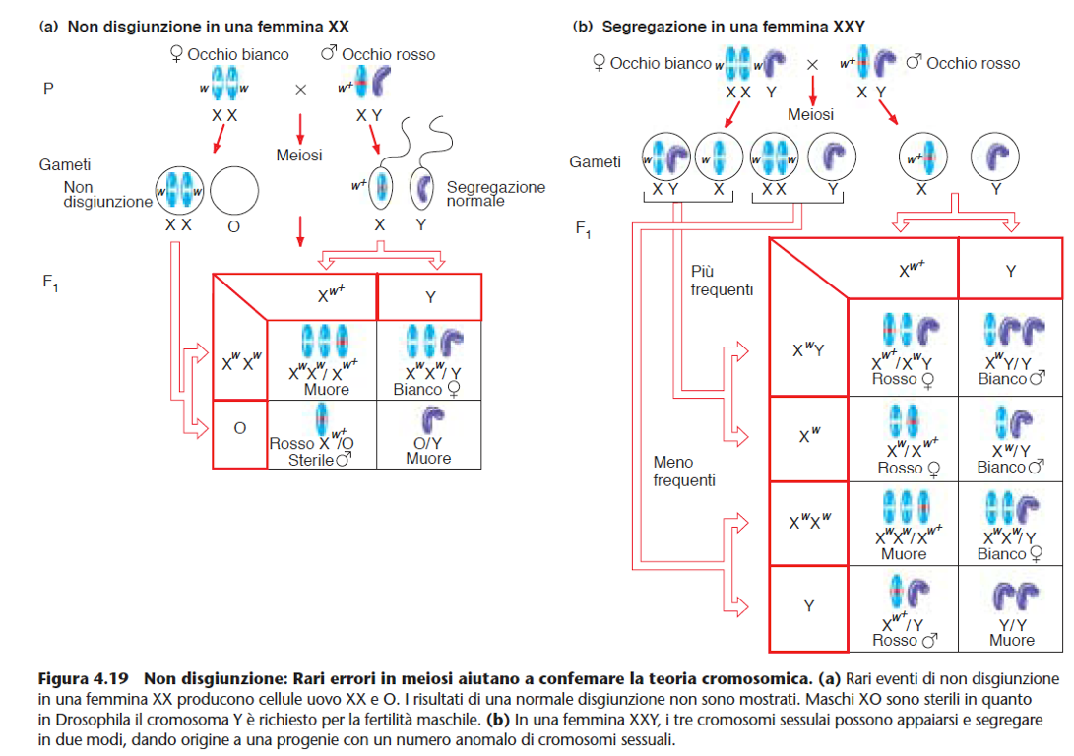
L’analisi dei rari errori della meiosi ha fornito un ulteriore sostegno alla teoria cromosomica

Slide 28
L’analisi dei rari errori della meiosi ha fornito un ulteriore sostegno alla teoria cromosomica

Slide 29
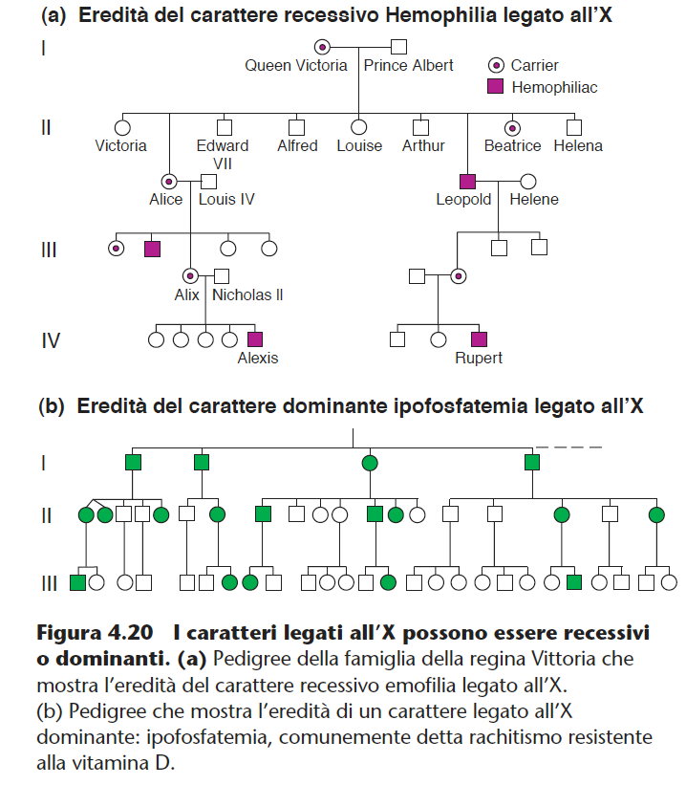
I caratteri associati ai cromosomi X e Y nell’uomo sono identificati mediante l’analisi dei pedigree
Il carattere si manifesta più frequentemente nei maschi che nelle femmine
La mutazione e il carattere non vengono mai trasmessi dal padre al figlio poiché i figli ricevono dai propri padri solo il cromosoma Y.
Un maschio malato, invece, trasmette la mutazione associata all’X a tutte le sue figlie, che si comportano da portatori eterozigoti senza manifestare il carattere,a trasmett
In questo modo, il carattere spesso salta una generazione, dato che la mutazione viene trasmessa dal nonno, tramite una figlia portatrice, al nipote maschio.
Il solo modo in cui il carattere può comparire nelle generazioni successive è quando la sorella di un maschio ma-lato è portatrice. In tal caso, metà dei suoi figli maschi mostreranno il carattere.

